Slide 1
ОТЧЕТ О ДЕЯТЕЛЬНОСТИ ГЛАВЫ ГОРОДА ЧЕРЕПОВЦА И ЧЕРЕПОВЕЦКОЙ ГОРОДСКОЙ ДУМЫ ЗА 2017 ГОД

Slide 2
Вопросы, входящие в компетенцию Череповецкой городской Думы
принятие Устава города Череповца и внесение в него изменений и дополнений
утверждение городского бюджета и отчета о его исполнении
установление, изменение и отмена местных налогов и сборов в соответствии с законодательством Российской Федерации о налогах и сборах
принятие планов и программ развития городского округа, утверждение отчетов об их исполнении
определение порядка управления и распоряжения имуществом, находящимся в муниципальной собственности городского округа
определение порядка принятия решений о создании, реорганизации и ликвидации муниципальных предприятий, а также об установлении тарифов на услуги муниципальных предприятий и учреждений
контроль за исполнением органами городского самоуправления и должностными лицами городского самоуправления полномочий по решению вопросов местного значения
Notes:
Деятельность Череповецкой городской Думы в 2017 году была организована в соответствии с компетенциями представительного органа, определенными статьей 25 Устава города Череповца.
В исключительной компетенции городской Думы находятся:
• принятие Устава города Череповца и внесение в него изменений и дополнений;
• утверждение городского бюджета и отчета о его исполнении;
• установление, изменение и отмена местных налогов и сборов;
• принятие планов и программ развития городского округа;
• определение порядка управления и распоряжения муниципальным имуществом;
• определение порядка принятия решений о создании, реорганизации и ликвидации муниципальных предприятий, а также об установлении тарифов на услуги муниципальных предприятий и учреждений;
• иными полномочиями

Slide 3
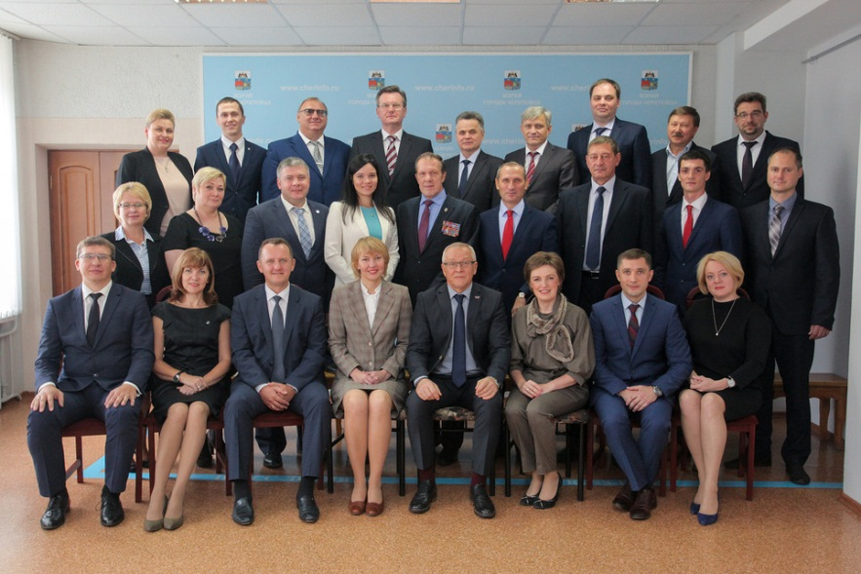
Выборы - 2017
10 сентября 2017 года
состоялись выборы депутатов Череповецкой городской Думы
9 созыва (2017-2022 гг.)
Установленная численность
депутатов городской Думы -
26 человек
Notes:
В сентябре 2017 года завершился срок полномочий депутатов 8 созыва. Отчет о работе городской Думы созыва 2012-2017 за весь срок полномочий был представлен на последнем итоговом заседании. В отчете будет отражена информация о работе депутатов 8 и 9 созывов. 10 сентября 2017 года состоялись выборы депутатов Череповецкой городской Думы 9 созыва (2017-2022 гг.). Установленная численность депутатов городской Думы, избираемых на муниципальных выборах, – 26 человек. На выборах была применена мажоритарная избирательная система относительного большинства с образованием одномандатных избирательных округов. Из 26 депутатов 18 были избраны впервые.
В составе Череповецкой городской Думы 69 % (18 человек) – мужчины, 31 % (8 человек) – женщины. Для сравнения: гендерные характеристики предыдущего созыва – 23 мужчины и 3 женщины.
Все депутаты имеют высшее образование, среди них также 2 – доктора наук (Пулин А.Г., Чернов А.В.), 3 - кандидаты наук (Диордийчук Д.В., Сараев О.В., Царева Л.В.).
Среди депутатов действующего созыва – представители крупных промышленных и транспортных предприятий города; общественных организаций; социальной сферы (образования, здравоохранения, физкультуры и спорта), сферы строительства, жилищно-коммунального хозяйства, экономики.

Slide 4
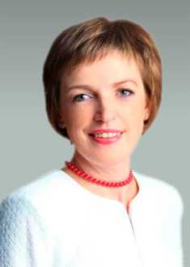
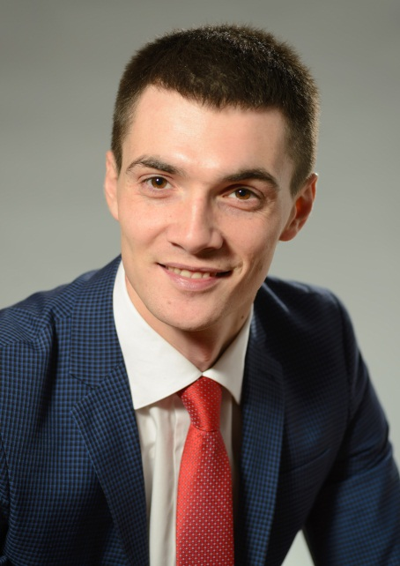
Выборы в Череповецкую городскую Думу 9 созыва 2017-2022 года
Гусева
Маргарита
Павловна
Глава города,
исполняющая полномочия председателя Череповецкой городской Думы
Маслов
Роман Эдуардович
Заместитель председателя
Череповецкой городской Думы
Notes:
В 2017 году произошли изменения в структуре органов городского самоуправления. Законом Вологодской области для городских округов предусмотрен новый порядок формирования органов местного самоуправления, в соответствии с которым глава городского округа избирается представительным органом муниципального образования из своего состава. Переход к новому порядку избрания главы города был осуществлен 14 сентября 2017 года на внеочередном заседании Череповецкой городской Думы.

Slide 5
Notes:
В соответствии со вступившими в отчетном году изменениями в Устав города мэр города назначался городской Думой из числа кандидатов, представленных конкурсной комиссией по результатам конкурса на замещение должности мэра города на срок полномочий городской Думы. Конкурсная комиссия наполовину сформирована депутатами городской Думы, наполовину - Губернатором Вологодской области.
На заседании городской Думы 14 сентября 2017 года на основании решения конкурсной комиссии на должность мэра города Череповца назначена Авдеева Елена Осиповна.

Slide 6
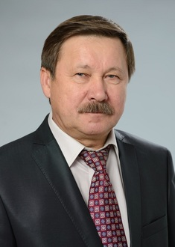
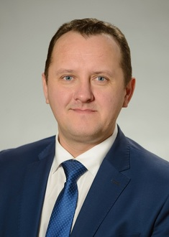
Постоянные комиссии Череповецкой городской Думы
комиссия по бюджету и
экономической политике
Афанасьев Александр Сергеевич
Председатель
комиссии
Диордийчук Дмитрий Валериевич
Заместитель председателя комиссии
формирование городского бюджета и контроль за его исполнением
местные налоги и сборы
утверждение муниципальных программ, контроль за их исполнением
Notes:
В соответствии со статьей 26 Устава города Череповца, статьей 5 Регламента Череповецкой городской Думы, Положением о комиссиях Череповецкой городской Думы, утвержденным решением Череповецкой городской Думы от 16.03.2007 № 29, в состав Череповецкой городской Думы входит 4 постоянных комиссии:
✓ комиссия по бюджету и экономической политике;
✓ комиссия по местному самоуправлению, регламенту и депутатской деятельности;
✓ комиссия по социальной политике;
✓ комиссия по развитию города и муниципальной собственности.
Решением Череповецкой городской Думы от 14.09.2017 № 160 был определен состав постоянных комиссий депутатов нового созыва, избраны председатели и заместители председателей комиссий.
Постоянная комиссия по бюджету и экономической политике, в нее входят 9 депутатов
Александр Сергеевич Афанасьев – председатель комиссии, Дмитрий Валерьевич Диордийчук – заместитель председателя комиссии.
Основными вопросами, отнесенными к ведению комиссии являются:
✓ формирование городского бюджета и контроль за его исполнением;
✓ местные налоги и сборы;
✓ утверждение муниципальных программ, контроль за их исполнением;
В отчетном периоде состоялось 3 заседания комиссии, на которых депутаты обсудили такие важные вопросы, как:
✓ «Об исполнении городского бюджета за 2016 год»;
✓ «О пенсии за выслугу лет лицам, замещавшим должности муниципальной службы в органах местного самоуправления в городе Череповце»;
✓ «О внесении изменений в решение Череповецкой городской Думы от 15.12.2016 № 262 «О городском бюджете на 2017 год и плановый период 2018 и 2019 годов»;
✓ «О городском бюджете на 2018 год и плановый период 2019 и 2020 годов»;
✓ О социально-экономическом развитии города Череповца на 2018 год и плановый период 2019-2020 годов.
Председателем комиссии были подготовлены и представлены депутатам заключения по проекту решения «Об исполнении городского бюджета за 2016 год» и по проекту городского бюджета на 2018 год и плановый период 2019-2020 годов.

Slide 7
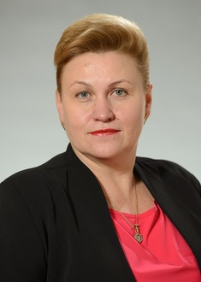
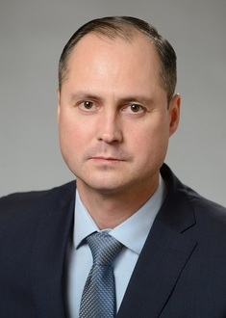
Постоянные комиссии Череповецкой городской Думы
комиссия по развитию города и муниципальной собственности
Леонова
Анна
Геннадьевна
Председатель
комиссии
Рязанов
Олег
Владимирович
Заместитель председателя комиссии
владение, пользование и распоряжение имуществом, находящимся в муниципальной собственности
утверждение генеральных планов городского округа, правил землепользования и застройки, местных нормативов градостроительного проектирования,
правил благоустройства территории города
Notes:
Постоянная комиссия по развитию города и муниципальной собственности. В нее входит 8 депутатов. Председатель комиссии – Леонова Анна Геннадьевна. Заместитель – Рязанов Олег Владимирович
К ведению комиссии относятся такие вопросы, как:
✓ владение, пользование и распоряжение имуществом, находящимся в муниципальной собственности;
✓ транспортное обслуживание населения;
✓ утверждение генеральных планов городского округа, правил землепользования и застройки, местных нормативов градостроительного проектирования, правил благоустройства территории города;
✓ осуществление муниципального земельного контроля;
✓ содействия развитию малого и среднего предпринимательства;
В новом составе комиссия начала активную работу. В ноябре и декабре 2017 года прошли заседания, на которых поднимались важные для города вопросы:
✓ Правила размещения и эксплуатации нестационарных торговых объектов и нестационарных объектов по оказанию услуг населению на территории города Череповца, утвержденных решением Череповецкой городской Думы от 01.02.2011 № 7;
✓ О внесении изменений в местные нормативы градостроительного проектирования муниципального образования «Город Череповец»;
✓ О проведении ремонтных работ улично-дорожной сети в границах городского округа в 2017 году.
Депутаты постоянной комиссии по развитию города и муниципальной собственности вошли в составы рабочих групп и комиссий мэрии города, где являлись активными участниками обсуждений по актуальным вопросам развития города.

Slide 8
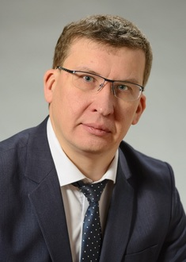
Постоянные комиссии Череповецкой городской Думы
комиссия по местному самоуправлению, регламенту и депутатской деятельности
Орлов
Сергей
Валентинович
Председатель
комиссии
Маслов
Роман Эдуардович
Заместитель председателя комиссии
разработка проекта Устава города Череповца, Регламента Череповецкой городской Думы
присвоение звания «Почетный гражданин города Череповца», награждение Почетным знаком «За особые заслуги перед городом Череповцом» и занесение граждан в Книгу почета города Череповца;
награждение Почетными грамотами, Благодарственными письмами Череповецкой городской Думы, присвоение звания «Человек года»
Notes:
Постоянная комиссия по местному самоуправлению, регламенту и депутатской деятельности. В состав входят 8 депутатов.
Орлов Сергей Валентинович – председатель комиссии. Маслов Роман Эдуардович - заместитель.
Основными вопросами, отнесенными к ведению комиссии, являются:
✓ разработка проекта Устава города Череповца, Регламента Череповецкой городской Думы, внесение предложений по их изменению, осуществление контроля за соблюдением Регламента;
✓ присвоения звания «Почетный гражданин города Череповца», награждения Почетным знаком «За особые заслуги перед городом Череповцом» и занесения граждан в Книгу почета города Череповца;
✓ награждение Почетными грамотами, Благодарственными письмами Череповецкой городской Думы, присвоение звания «Человек года»;
✓ деятельность Молодежного парламента.
Новый состав комиссии в отчетном периоде собирался ежемесячно. Проведено 4 заседания и 2 встречи в рамках выборов в Молодежный парламент города Череповца.
На заседаниях рассматривались такие вопросы, как:
- о награждении Почетными грамотами и поощрении Благодарственными письмами Череповецкой городской Думы;
- о присвоении звания «Человек года» и присуждении награды «Социальный проект года»;
- об утверждении персонального состава Молодежного парламента города Череповца.

Slide 9
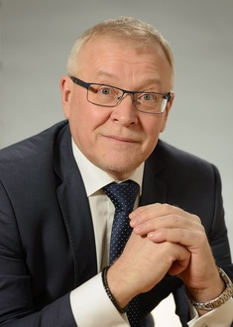
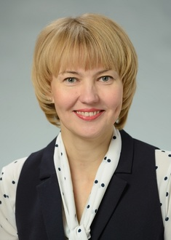
Постоянные комиссии Череповецкой городской Думы
комиссия по социальной политике
Чернов Александр
Валентинович
Председатель
комиссии
Александрова
Анна Михайловна
Заместитель председателя комиссии
создание условий для оказания медицинской помощи населению на территории города;
организация предоставления общедоступного бесплатного дошкольного, начального, среднего общего образования
создание условий для массового отдыха жителей города
Notes:
Постоянная комиссия по социальной политике. В состав входят 10 депутатов.
Чернов Александр Валентинович – председатель комиссии. Александрова Анна Михайловна – заместитель.
К полномочиям комиссии отнесены вопросы:
✓ обеспечение жилыми помещениями отдельных категорий граждан в соответствии с жилищным законодательством;
✓ организация предоставления общедоступного бесплатного дошкольного, начального, среднего общего образования;
✓ создание условий для оказания медицинской помощи населению на территории города;
✓ организация мероприятий по работе с детьми и молодежью;
✓ создание условий для массового отдыха жителей города;
✓ охрана и сохранение объектов культурного наследия;
В отчетном периоде заседания комиссии не проводились.
Задачи на 2018 год:
В 2018 году необходимо активизировать работу постоянных комиссий Череповецкой городской Думы. Все актуальные для жизнедеятельности города вопросы должны обсуждаться и изучаться сначала внутри постоянной комиссии с привлечением специалистов, а заключения и выводы комиссии представлять депутатам на заседании городской Думы.

Slide 10
Правотворческая деятельность в 2017 году
принято
244 решения
53
заседания
53
заседания
рассмотрено
245
вопросов
88
решений
нормативно-правового характера
52
решения
информационных
104
решения
ненормативных
Notes:
Правотворческая деятельность. Рассмотрение правовых актов в городской Думе в 2017 году.
Основные сферы правового регулирования городской Думы - местное самоуправление, социальная политика, бюджет и экономическая политика, муниципальное имущество, жилищно-коммунальное хозяйство, охрана окружающей среды и благоустройство.
В соответствии с планами работы Череповецкой городской Думы на первое и второе полугодие 2017 года рассмотрен 91 вопрос (в 2016 году – 106), дополнительно к планам – 154 (в 2016 году – 185). Всего на заседаниях городской Думы и ее постоянных комиссий депутатами рассмотрено 245 вопросов.
Представленные проекты решений были рассмотрены на заседаниях Думы и ее постоянных комиссий. Состоялось 53 заседания, из них:
15 заседаний Думы,
9 совместных заседаний постоянных комиссий,
10 заседаний коллегии Думы,
19 заседаний постоянных комиссий.
Принято 244 решения Череповецкой городской Думы, из них – 88 нормативно-правового характера, 52 – информационных, 104 – ненормативных.

Slide 11
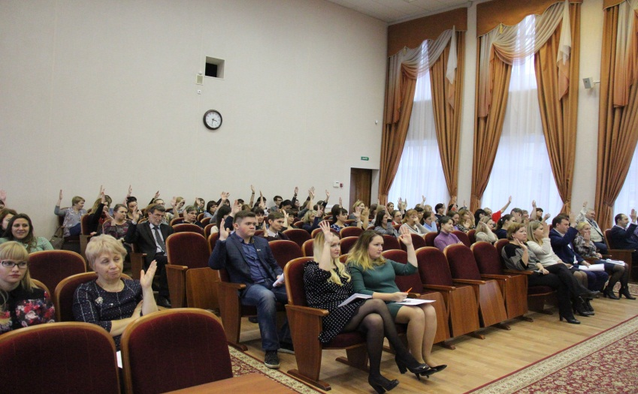
Реализация полномочий представительного органа городского самоуправления
Уточнение вопросов в части наделения органов местного самоуправления полномочиями по обеспечению организации отдыха детей в каникулярное время, включая обеспечение безопасности их жизни и здоровья;
Исключение нормы о наделении главы города, избранного из состава представительного органа, правом решающего голоса;
Регламентирование порядка временного исполнения полномочий главы муниципального образования, а также главы администрации муниципального образования;
Уточнение случаев, при которых проведение публичных слушаний по проекту изменений в устав города не требуется;
Уточнение полномочий мэрии города по осуществлению муниципальных заимствований;
Установление полномочий мэра города и основания для удаления мэра города в отставку;
Определение статуса депутата городской Думы.
В целях приведения Устава города Череповца в соответствие с действующим законодательством
внесены изменения
в 22 статьи
Notes:
В целях приведения Устава города Череповца в соответствие с действующим законодательством внесены изменения в 22 статьи Устава города Череповца. После проведения публичных слушаний, решениями Череповецкой городской Думы данные изменения внесены.

Slide 12
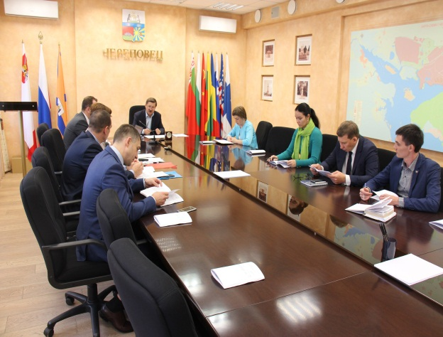
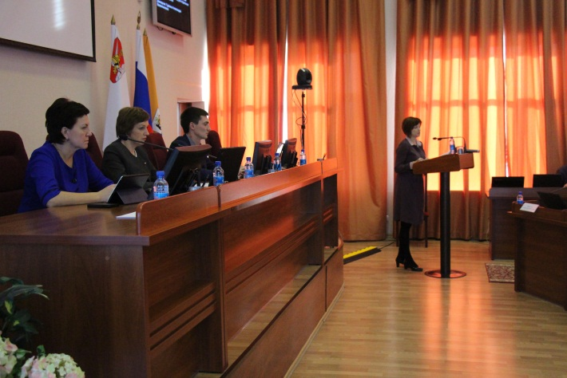
Внесение изменений в городской бюджет 2017 года
В 2017 году
9 раз вносились изменения в городской бюджет на 2017 год и плановый период 2018 и 2019 годов
 | 2017 | 2018 | 2019
доходы | 6 675 812,9 тыс. руб. | 6 147 176,3 тыс. руб. | 6 631 272,0 тыс. руб.
расходы | 6 981 820,8 тыс. руб. | 6 451 449,5 тыс. руб. | 6 920 555,7 тыс. руб.
дефицит | 306 007,9 тыс. руб. | 304 273,2 тыс. руб. | 289 283,7 тыс. руб.
Notes:
В течение отчетного периода девять раз вносились изменения в городской бюджет на 2017 год и плановый период 2018 и 2019 годов.
Доходная часть городского бюджета увеличена за счет дополнительных неналоговых и безвозмездных поступлений, субсидий и субвенций из вышестоящих бюджетов.
В результате корректировок городской бюджет за 2017 год составил:
общий объем доходов в сумме 6 675 812,9 тыс. рублей;
общий объем расходов в сумме 6 981 820,8 тыс. рублей;
дефицит городского бюджета в сумме 306 007,9 тыс. рублей или 9,8 % от общего объема доходов

Slide 13
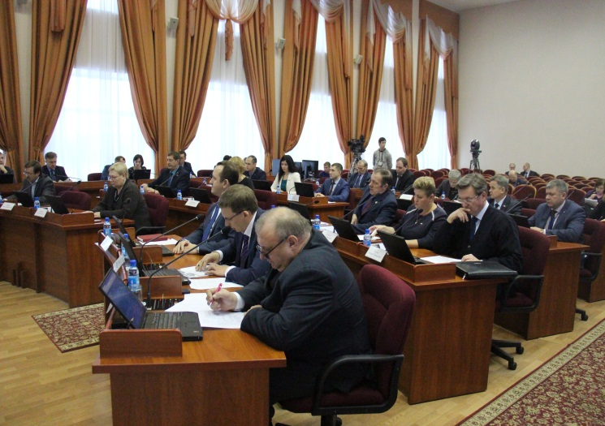
Принятие городского бюджета на 2018 и плановый период 2019 и 2020 годов
При формировании расходной части городского бюджета на 2018 год сохранена социальная направленность
(77, 2 % расходов)
 | 2018 | 2019 | 2020
доходы | 6 971 921,8 тыс. руб. | 6 297 885,5 тыс. руб. | 6 092 658,0 тыс. руб.
расходы | 7 302 639,9 тыс. руб. | 6 473 615,1 тыс. руб. | 6 265 795,2 тыс. руб.
дефицит | 330 718,1 тыс. руб. | 175 729,6 тыс. руб. | 173 137,2 тыс. руб.
66,3% - образование 4,8% - культура,
кинематография 3,4% - социальная политика
2,7% - физическая культура и спорт
Notes:
5 декабря 2017 года депутатами Череповецкой городской Думой принято решение № 221 «О городском бюджете на 2018 год и плановый период 2019 и 2020 годов». Утверждены основные характеристики городского бюджета на 2018 год и плановый период 2019 и 2020 годов, установлены источники внутреннего финансирования городского бюджета на данный период.
Формирование расходной части городского бюджета на 2018 год и плановый период 2019 и 2020 годов осуществлялось в соответствии с федеральным законодательством в рамках «программного бюджета». В основе расходов городского бюджета − 24 муниципальные программы, утвержденные мэрией города, охватывающие основные направления деятельности органов местного самоуправления.
При формировании расходной части городского бюджета сохранена социальная направленность. Так, в структуре расходов социальная сфера в 2018 году занимает порядка 77,2% от общего объема расходов г
городского бюджета.
На прошедшем недавно ГрадСовете был утвержден комплексный план по строительству и реконструкции городских улиц города с 2018 по 2023 год с объемом финансирования 1 млрд. 844 млн. рублей. Для реализации столь масштабных планов Олег Кувшинников заявил о продлении еще на пять лет своего решения по передаче в муниципальный дорожный фонд Череповца 100% собранных средств от транспортного налога (ежегодно эта сумма составляет около 300 млн. рублей). Кроме того, с текущего года 5% от собранного НДФЛ возвращается в городской бюджет, который, благодаря принятым решениям, в 2018 году впервые превысил 7,3 млрд. рублей.

Slide 14
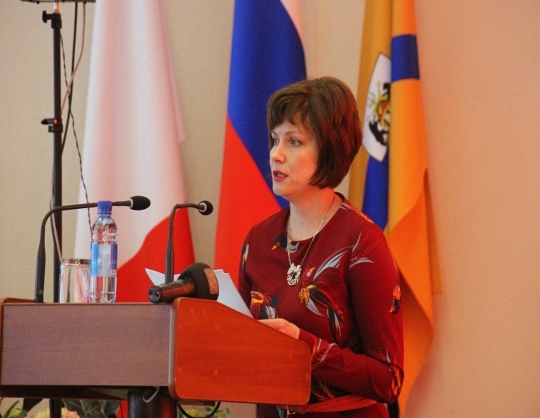
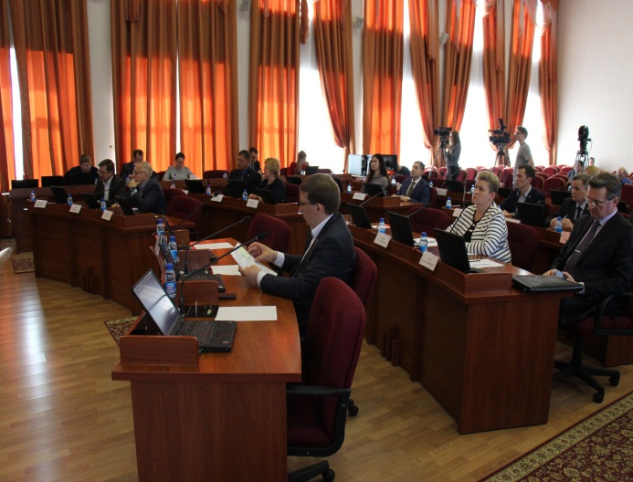
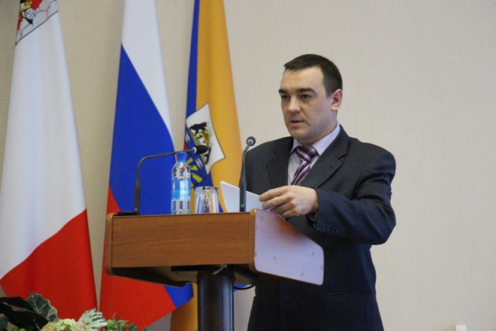
Контроль за исполнением полномочий по решению вопросов местного значения
С этой целью в отчетном периоде депутатами рассмотрены отчеты о (об):
результатах деятельности мэра города и мэрии города
об исполнении муниципальных программ
результатах проверок, проведенных контрольно-счетной палатой
Notes:
В рамках контроля за исполнением полномочий по решению вопросов местного значения депутатами были рассмотрены:
отчет о результатах деятельности мэра города и мэрии города в 2016 году.
об исполнении муниципальных программ
О результатах проверок, проведенных контрольно-счетной палатой

Slide 15
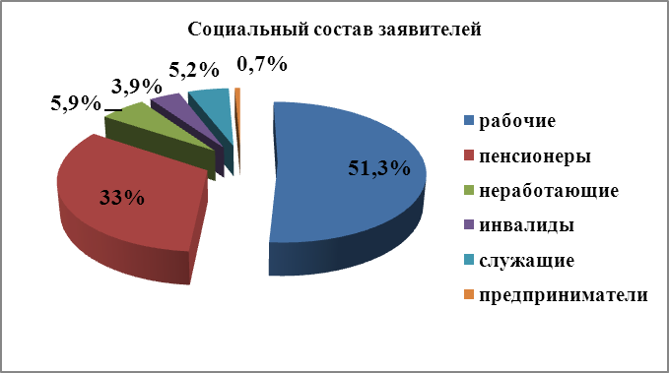
Работа с обращениями граждан
8 созыв
(январь – сентябрь
2017 г.)
9 созыв
(сентябрь - декабрь
2017 г.)
208
обращений
306 обращений
2016 год | 2017 год | 2018 1 квартал
348 обращений | 514 обращений | 293 обращения
Рост количества обращений за 2017 год составил 47%
Notes:
Депутатами Череповецкой городской Думы постоянно ведется работа с избирателями в округах и обращениями граждан.
Всего к депутатам 8 созыва в 2017 году поступило 208 обращений граждан.
В адрес депутатов нового созыва с сентября по декабрь 2017 года поступило 306 обращений, из них: в форме электронного документа - 25 обращений (8%), в письменной форме – 149 (49 %), в устной – 132 обращений (43%).
Всего же за отчетный период в адрес депутатов Череповецкой городской Думы поступило 514 обращений (в 2016 - 348). Рост по сравнению с 2016 годом составил 47%.
Исходя из анализа 1 квартала 2018 года, число обращений составило 293, что говорит об активной работе депутатов в своих избирательных округах.

Slide 16
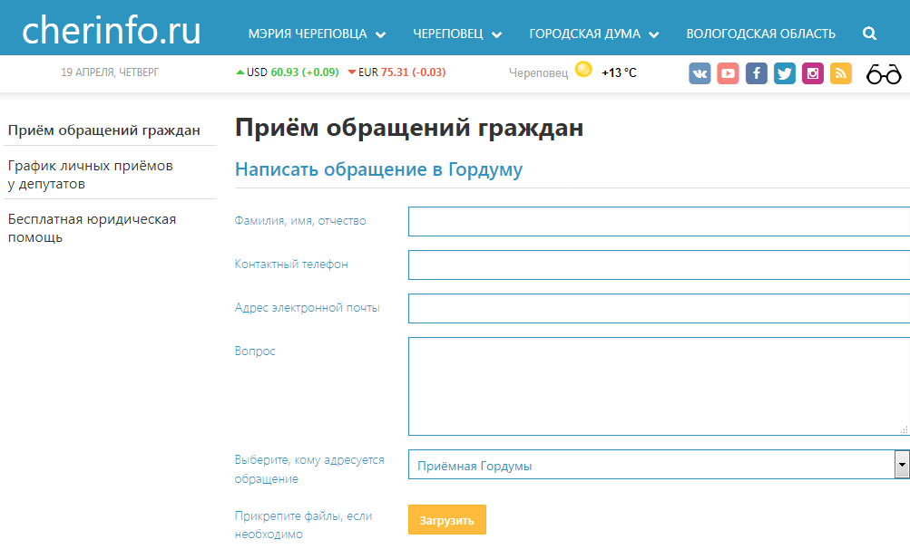
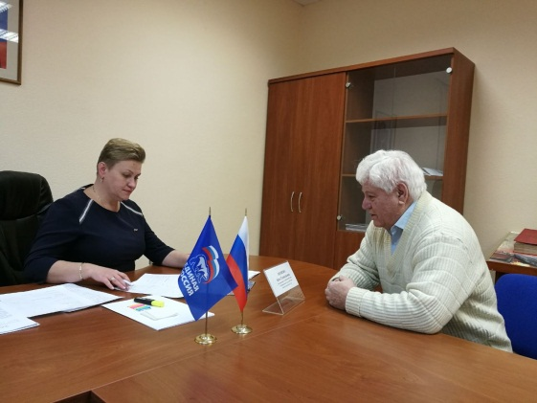
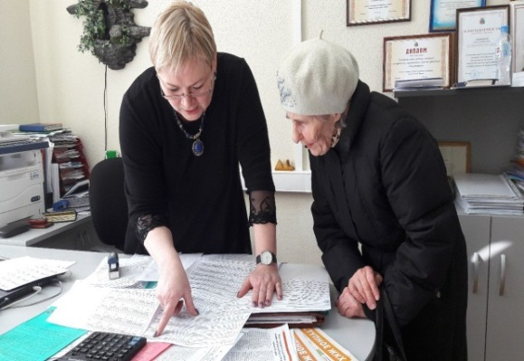
Формы работы с обращениями граждан
Формы приема
обращений
Приемы
проходят
на личных приемах депутатов
в Череповецкой городской Думе
через он-лайн приемную на официальном сайте
в общественной приемной партии
«ЕДИНАЯ РОССИЯ»
в письменной форме по почте
в избирательных округах
на электронную почту городской Думы
в филиалах Центра профилактики правонарушений
Notes:
Приемы граждан проходили:
- в общественных приемных партий «ЕДИНАЯ РОССИЯ»;
- в избирательных округах;
- в Череповецкой городской Думе;
- в филиалах Центра профилактики правонарушений.
Помимо уже используемых форм обращений граждан, таких как: на личных приемах, в письменной форме, возможность гражданам обратиться к депутатам Череповецкой городской Думы с октября 2017 реализована путем направления письменных обращений, через официальный интернет-сайт Череповецкой городской Думы в форме электронного документа. На установленном сервисе граждане могут выбрать депутата своего округа и направить ему обращение в электронной форме.

Slide 17
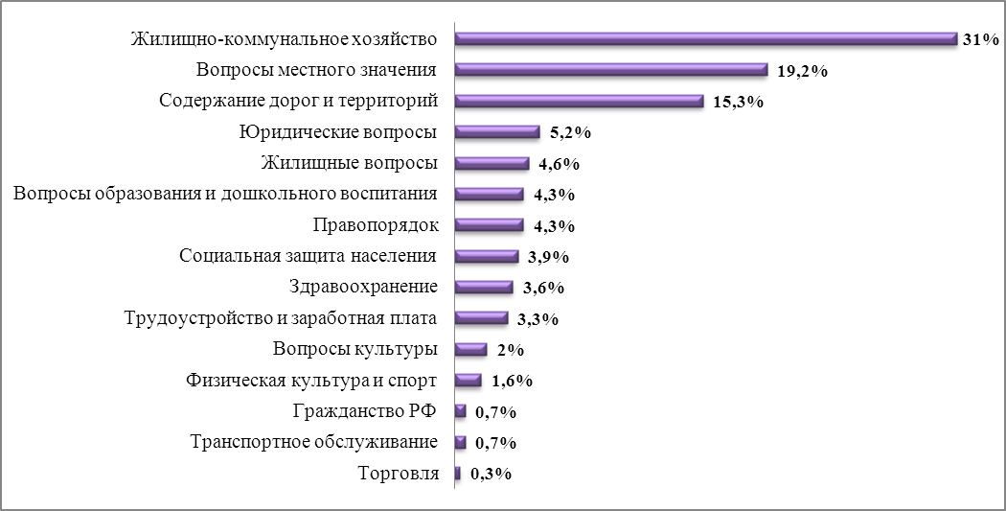
Основные темы обращений граждан
Notes:
Муниципальный уровень управления – самый близкий и доступный людям. Жителей больше всего волнуют проблемы города, района, своего двора. Депутаты городской Думы, работая в своих избирательных округах и на закрепленных территориях, проводя приемы избирателей, поддерживая постоянную связь с общественными организациями, учреждениями образования и культуры, с предприятиями и организациями, представителями бизнеса, являются проводниками насущных и актуальных задач, которые требуют как точечного решения, так и системного подхода в виде нормативных правовых документов.
Не случайно, согласно проведенному анализу вопросов, поставленных гражданами в обращениях, лидирующую позицию занимают вопросы жилищно-коммунального хозяйства – 95 (31%). а именно: ненадлежащее содержание общего имущества, качество коммунальных услуг, оплата жилищно-коммунальных услуг, работа управляющих компаний. Этой теме городская Дума по-прежнему будет уделять повышенное внимание.
Приоритетной темой обращений также являются вопросы содержания дорог и территорий - 47 (15,3%): благоустройство придомовых территорий; ремонт дорог, тротуаров; уборка дорог, придомовых территорий от снега; организация пешеходных переходов, парковок. Помимо этого от заявителей поступали обращения об уличном освещении.
Хотелось бы выделить некоторые обращения граждан за 2017 год, которые были положительно решены:
- при содействии депутата Р.Э. Маслова восстановлено освещение пешеходного тротуара по ул. Первомайской.
- с участием депутата Н.В. Епифановской организовано медицинское обслуживание заявителя на дому и организована уборка территории у дома № 35 по ул. К. Белова.
- депутатом О.А. Паничевой оказана помощь жителям дома № 11 по ул. Олимпийской при введении в эксплуатацию лифта, а также в решении вопроса о газификации домов по ул. Дементьевской.
- при содействии депутата Ю.И. Филимонова установлены временные скамейки рядом с хоккейной коробкой в Макаринской роще.
- депутатом П.В. Филимоновым оказана помощь в ремонте зала для занятий самбо в МБОУ «Средняя общеобразовательная школа № 17»; обеспечении участия заявителя в фестивале «Киностарт», а также решен вопрос по отводу воды с земельного участка.

Slide 18
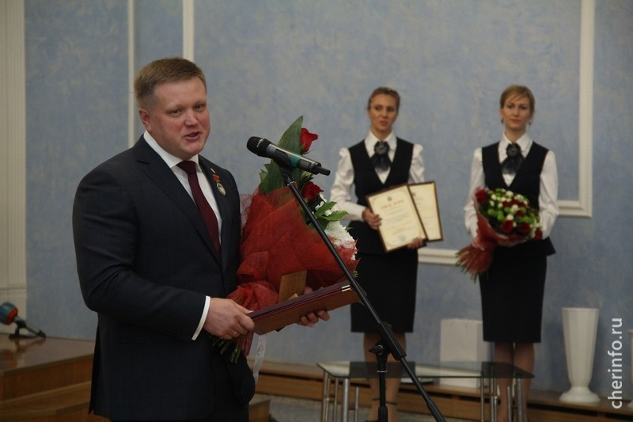
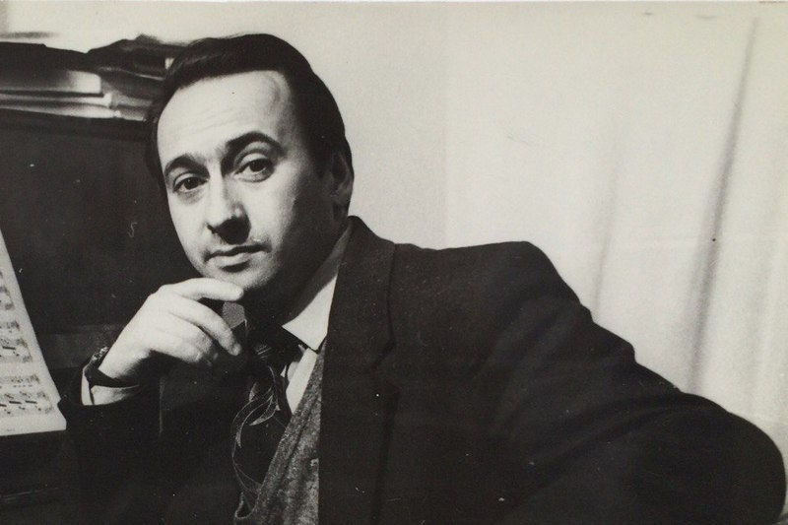
Награждение городскими знаками отличия
Кузину Юрию Александровичу
присвоено звание
«Почетный гражданин
города Череповца»
Имя Устинова Алексея Николаевича
занесено в Книгу почета
города Череповца
Notes:
Одно из важных решений, которое принимается депутатами в преддверии Дня города – это награждение городскими знаками отличия граждан, внесших значительный вклад в развитие и процветание города Череповца, благополучие его жителей.
В Череповецкую городскую Думу поступили документы о присвоении звания «Почетный гражданин города Череповца» и о занесении в Книгу почета города Череповца.
Решением Череповецкой городской Думы от 31.10.2017 № 183 за большой личный вклад в социально-экономическое и культурное развитие города Череповца, обеспечение его благополучия и улучшение жизни его жителей Кузину Юрию Александровичу было присвоено звание «Почетный гражданин города Череповца».
Решением Череповецкой городской Думы от 31.10.2017 № 184 за активную общественную деятельность, значительный вклад в развитие музыкального и театрального искусства города Череповца имя Устинова Алексея Николаевича было посмертно занесено в Книгу почета города Череповца.

Slide 19
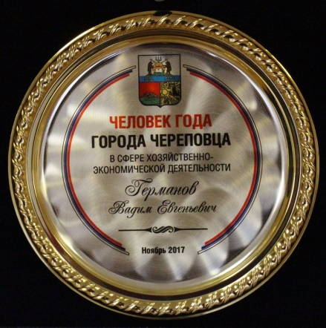
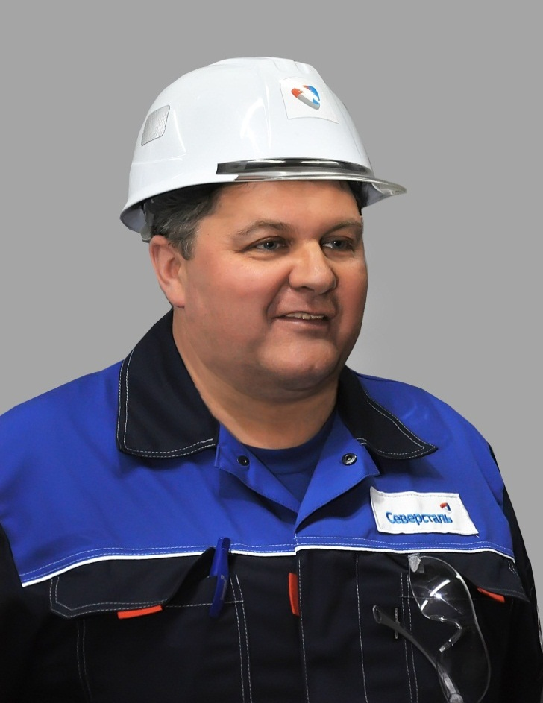
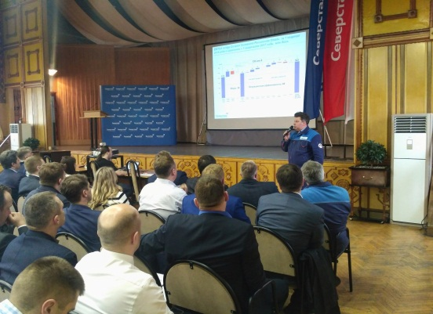
Присвоение звания «Человек года» в сфере хозяйственно-экономической деятельности
Германов Вадим Евгеньевич, генеральный директор дивизиона «Северсталь Российская сталь»
Notes:
В 2017 году продолжена реализация проекта «Человек года», целью которого является поощрение граждан, внесших вклад в развитие и процветание города, благополучие его жителей. В Череповецкую городскую Думу поступили 18 ходатайств о присвоении звания «Человек года», присуждении награды «Социальный проект года». Звание «Человек года» в сфере хозяйственно-экономической деятельности присвоено Германову Вадиму Евгеньевичу, генеральному директору дивизиона «Северсталь Российская сталь»;

Slide 20
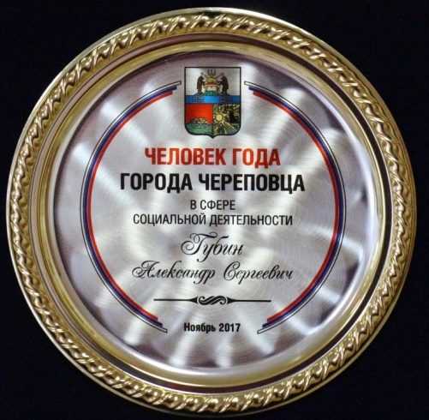
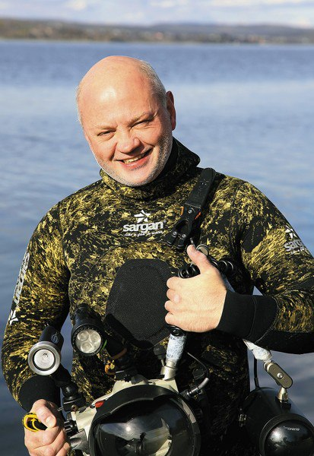
Присвоение звания «Человек года»
в сфере социальной деятельности
Губин Александр Сергеевич,
начальник ФОК МАУ «Спортивный клуб Череповец»
Notes:
в сфере социальной деятельности звание «Человек года» присвоено – Губину Александру Сергеевичу, начальнику физкультурно-оздоровительного комплекса МАУ «Спортивный клуб Череповец»;

Slide 21
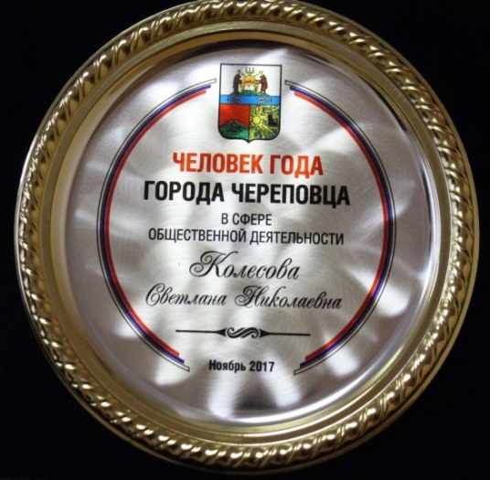
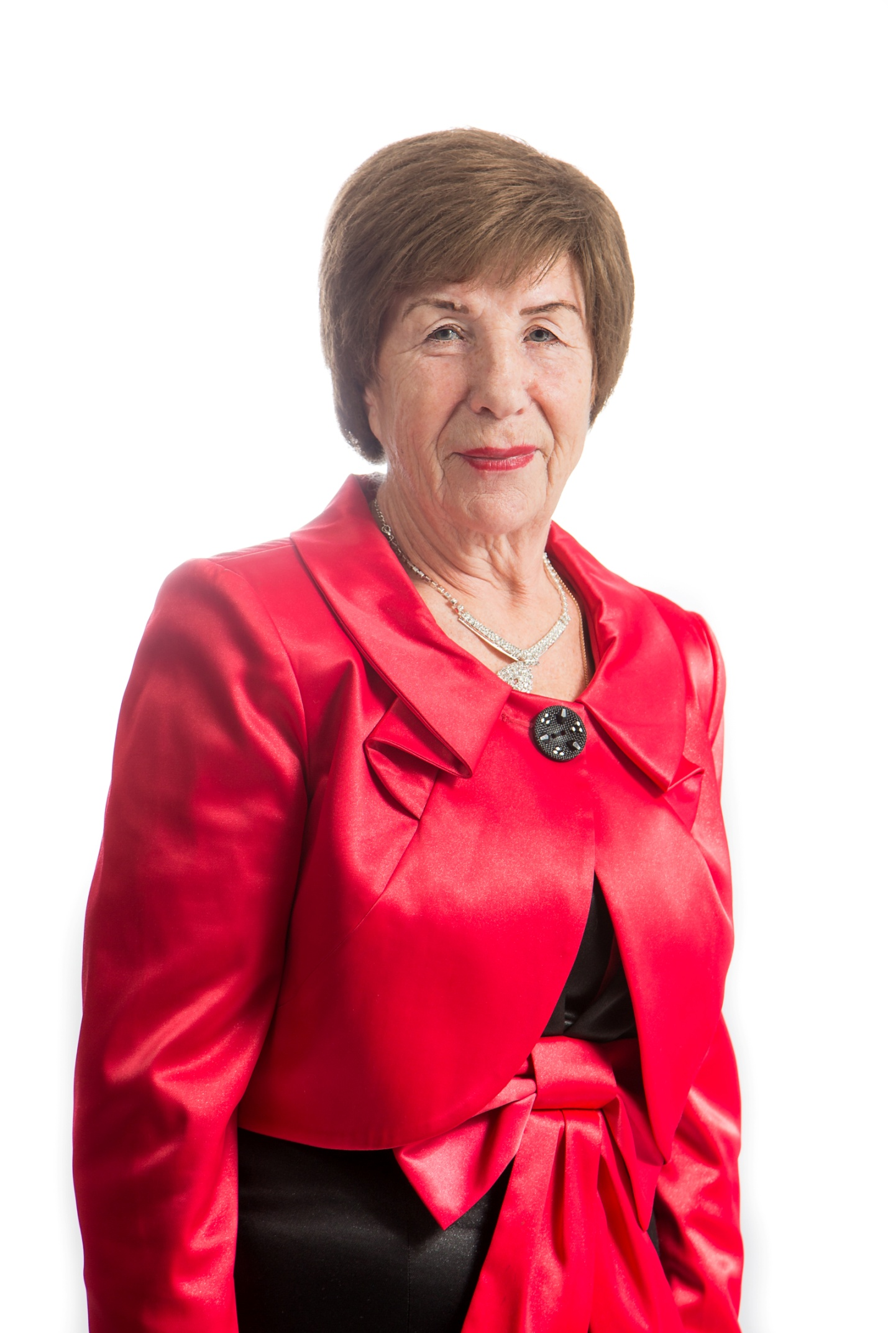
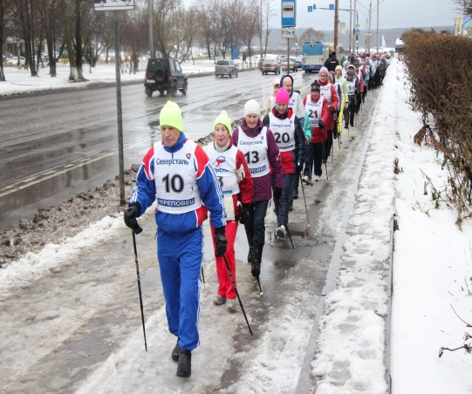
Присвоение звания «Человек года» в сфере общественной деятельности
Колесова Светлана Николаевна,
председатель совета ветеранов физической культуры и спорта Череповецкого городского отделения Всероссийской общественной организации ветеранов (пенсионеров) войны, труда, Вооруженных Сил и правоохранительных органов
Notes:
Звание «Человек года» в сфере общественной деятельности – Колесовой Светлане Николаевне, председателю спортивно-массовой комиссии городского совета ветеранов, председателю совета ветеранов физической культуры и спорта Череповецкого городского отделения Всероссийской общественной организации ветеранов (пенсионеров) войны, труда, Вооруженных Сил и правоохранительных органов.

Slide 22
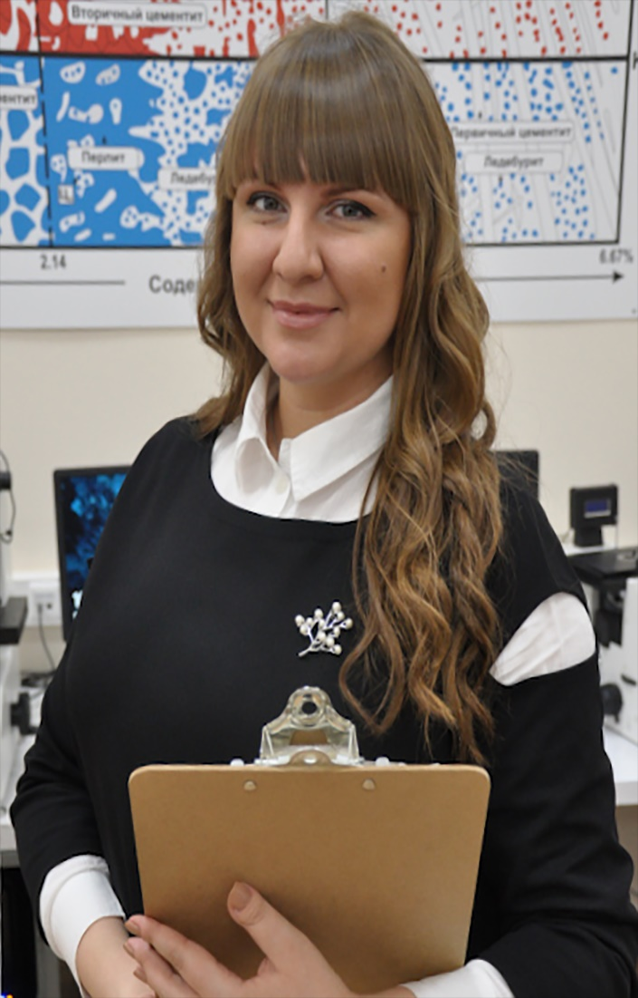
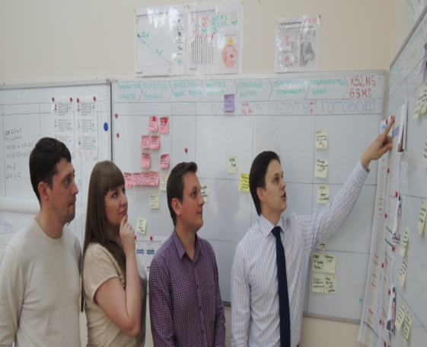
Присвоение звания «Человек года. Молодое поколение»
Кройтор Евгения Николаевна,
менеджер по разработке новых видов продукции холоднокатаного проката дирекции по техническому развитию и качеству АО «Северсталь Менеджмент»
Notes:
Новая номинация, введенная в 2017 году - Звание «Человек года. Молодое поколение». Звание присвоено Кройтор Евгении Николаевне, менеджеру по разработке новых видов продукции холоднокатаного проката дирекции по техническому развитию и качеству АО «Северсталь Менеджмент».

Slide 23
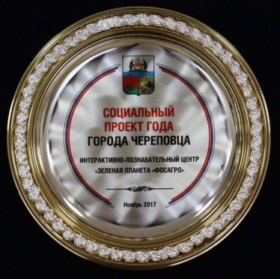
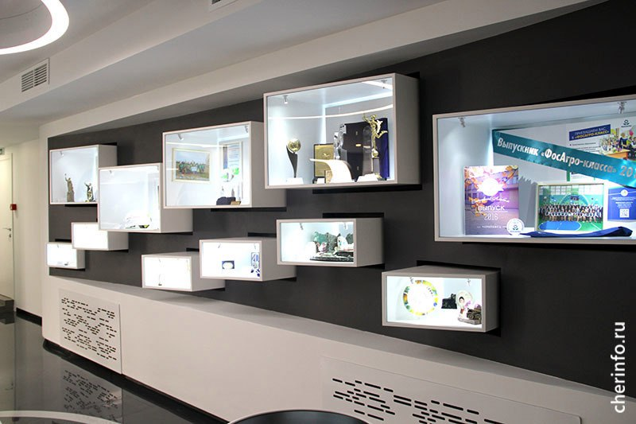
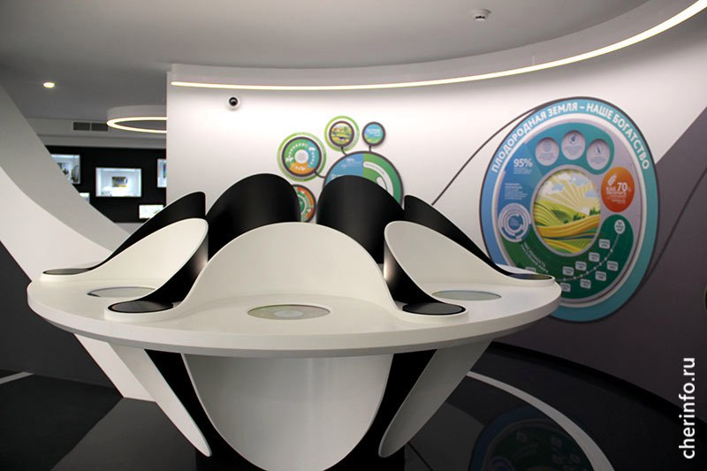
Присуждение награды «Социальный проект года»
Интерактивно-познавательный центр «Зеленая Планета
«ФосАгро»
Notes:
В номинации «Социальный проект года» награда присуждена Интерактивно-познавательному центру «Зеленая Планета «ФосАгро». Награждение победителей конкурса состоялось на торжественном мероприятии, приуроченном к празднованию Дня города.

Slide 24
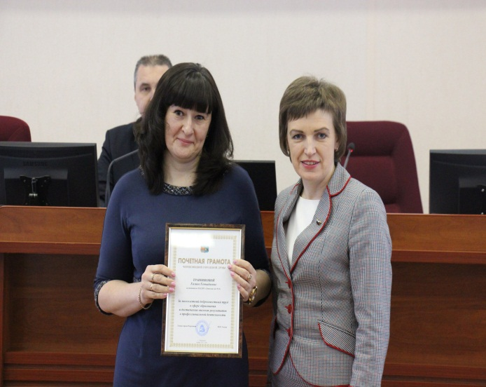
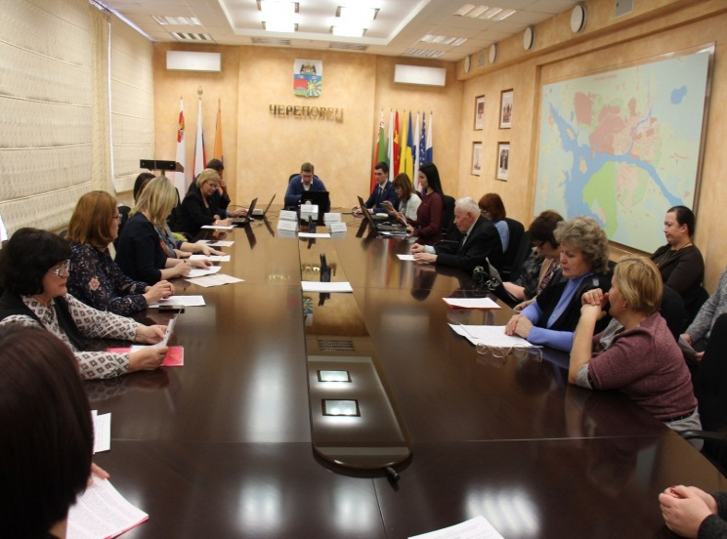
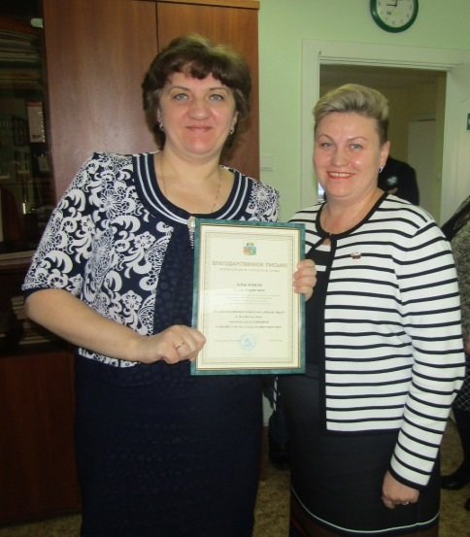
Работа по награждению граждан и организаций наградами Думы
 | Почетные грамоты | Благодарственные письма | Дипломы | Приветственные адреса
2016 | 150 | 308 | 408 | 123
2017 | 162 | 364 | 304 | 60
Notes:
В прошедшем периоде городской Думой вручены 162 Почетные грамоты и 364 Благодарственных письма Череповецкой городской Думы. 304 Диплома Череповецкой городской Думы, 60 Приветственных адресов. В настоящее время в стадии разработки проект Решения о наградах городской Думы. За основу взят порядок награждения в Законодательном Собрании Вологодской области.

Slide 25
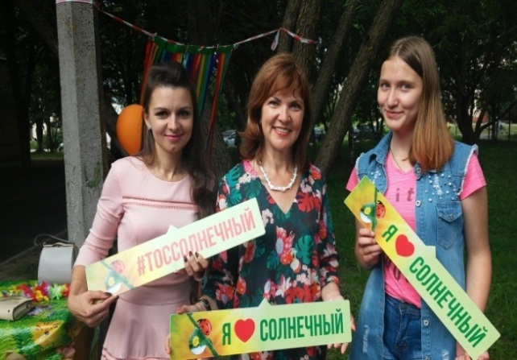
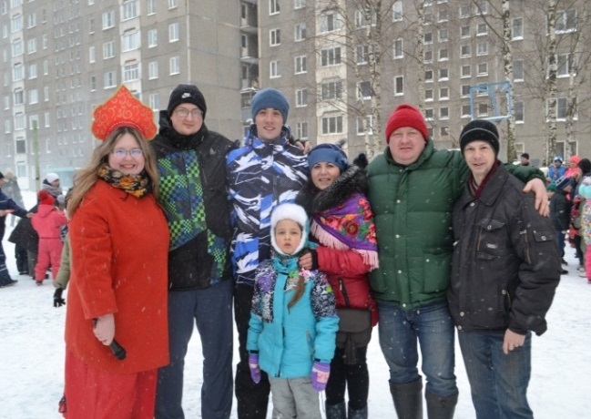
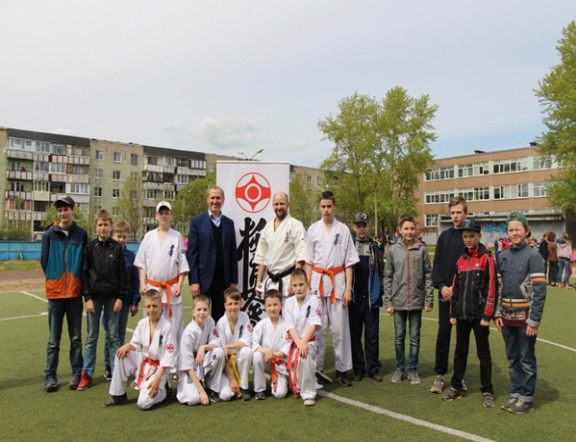
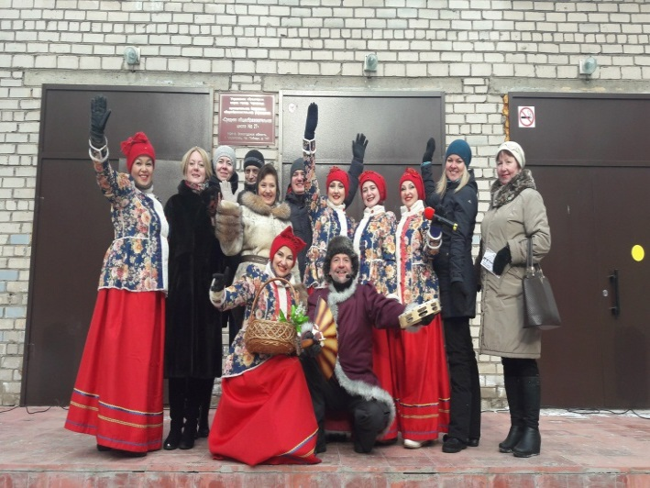
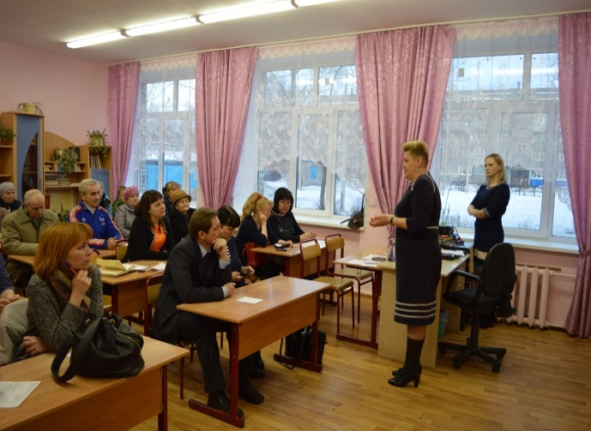
Работа в избирательных округах
За 2017 год
Череповецкой городской Думой
утверждены границы шести территорий ТОС, а также внесены изменения в границы уже существующего ТОСа
Notes:
Самым эффективным способом взаимодействия депутатского корпуса с жителями является институт территориального общественного самоуправления в городе Череповце. В целях развития территориального общественного самоуправления на территории города Череповца, депутатами в 2017 году утверждены границы шести территорий, на которых осуществляется территориальное общественное самоуправление, а также внесены изменения в границы уже существующего ТОСа. На сегодняшний день установлены границы ТОС по всей территории города.
Депутаты: Иванов Денис Игоревич, Епифановская Наталья Витальевна, Маслов Роман Эдуардович, Сазонова Елена Александровна лично участвовали в создании ТОС на своих округах.
Епифановская Наталья Витальевна и Маслов Роман Эдуардович являются председателями ТОС «Первомайский» и ТОС «Солнечный». Лукашук Виктор Евгеньевич – заместитель председателя ТОС «Содружество». Председатели ТОС «Индустриальный», «Северный 1», «Возможность» стали помощниками депутатов Афанасьева Александра Сергеевича, Бродкова Дениса Михайловича, Неводова Сергея Григорьевича.
Все депутаты принимали участие в собраниях и отчетных конференциях ТОСов. Проводили дворовые праздники ТОС.
В рамках реализации приоритетного проекта партии Единая Россия «Комфортная городская среда» 17 депутатов являлись кураторами по дворам, вошедшим в данную программу в 2017 году. В этом году подобная практика будет продолжена.
Отличительной чертой работы депутатского корпуса 9 созыва стала активная работа помощников депутата. Их основная функция – это оказание помощи депутату, связанных с осуществлением депутатских полномочий. На сегодняшний день у каждого депутата есть помощник. Многие помощники прошли вместе с депутатом весь избирательный процесс. Это люди с активной гражданской позицией, среди них и председатели ТОС, и члены Молодежного парламента, и работники различных сфер.
Связка ТОС – помощник – депутат оказалась самой эффективной в плане взаимодействия в округе депутата. В качестве примера можно привести работу депутатов: Леоновой Анны Геннадьевны, Епифановской Натальи Витальевны, Филимонова Юрия Ильича, Сазоновой Елены Александровны, Маслова Романа Эдуардовича, Рязанова Олега Владимировича, Неводова Сергея Григорьевича ….

Slide 26
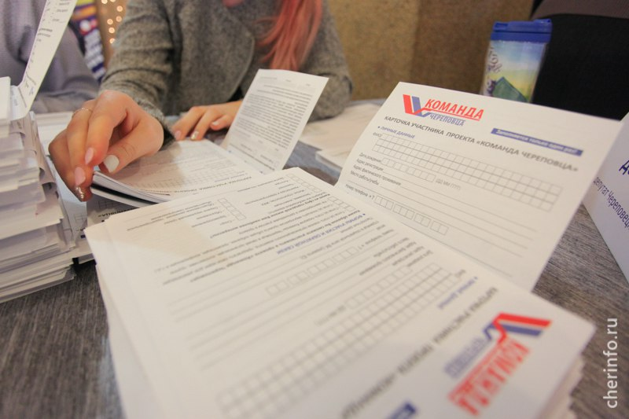
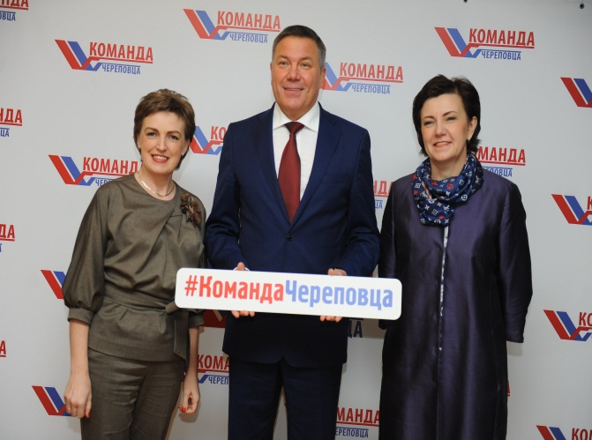
Команда Череповца
Официальная страница «ВКонтакте»:
https://vk.com/komandacher
Официальный сайт:
командачереповца.рф
Notes:
Важной задачей при реализации Стратегии развития города Череповца до 2022 года, состоящей из трех основных направлений - развитие территорий, развитие экономики, развитие человеческого потенциала - является выстраивание прямого диалога с жителями города. В конце 2017 года дан старт проекта «Команда Череповца», целью которого является вовлечение горожан в основные процессы жизнедеятельности города. Депутаты Череповецкой городской Думы вошли в Команду лидеров проекта. В своих округах они объединяют людей, вошедших в Команду. Любой житель города может стать участником проекта, заполнив карту участника на сайте https://командачереповца.рф. Работа проекта «Команда Череповца» будет направлена на развитие гражданского участия в решении проблем города, а сам проект станет инструментом системного взаимодействия власти с активными жителями.

Slide 27
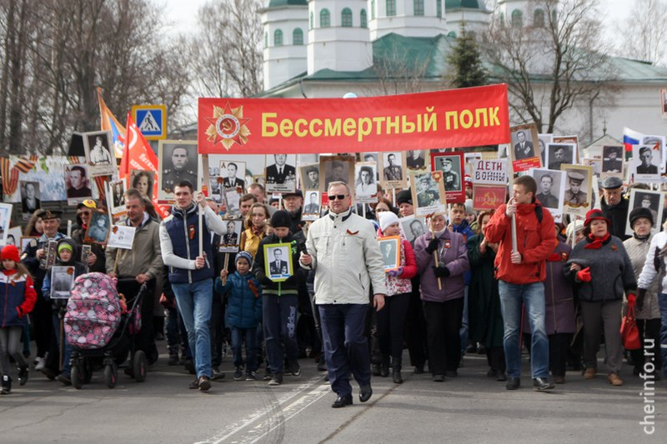
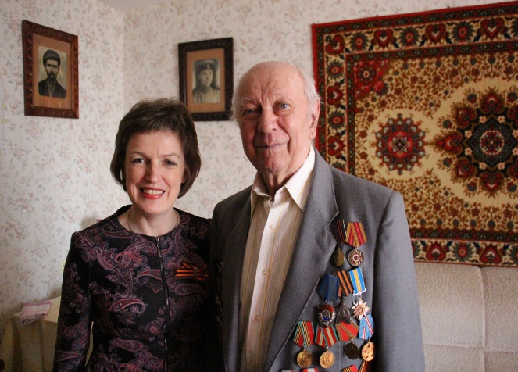
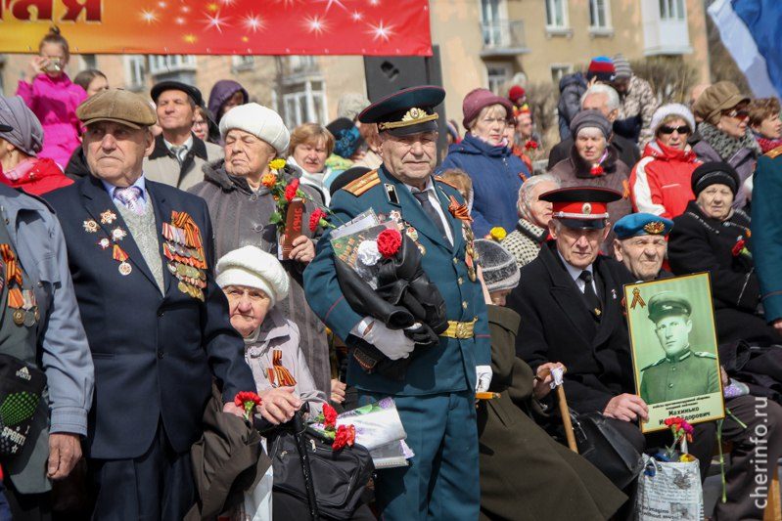
Участие депутатов в городских мероприятиях
День Победы в Великой Отечественной войне
шествие
«Бессмертного полка»
парад Победы на пл. Металлургов
фестиваль хоровых коллективов
«Голоса Победы»
поздравление ветеранов Великой Отечественной Войны
Notes:
В 2017 году состоялся второй городской фестиваль хоровых коллективов «Голоса Победы». Традиционно, депутаты городской Думы приняли участие в праздничных мероприятиях, посвященных празднованию Дня Победы: возложение венков и цветов к воинскому мемориалу; парад в честь 72-годовщины Победы на площади Металлургов; шествие «Бессмертного полка»; поздравление ветеранов Великой Отечественной Войны на дому и др.

Slide 28
Участие депутатов в городских мероприятиях
Конкурс «Цветущий город»
114 заявок
Notes:
В 2017 году состоялся второй городской фестиваль хоровых коллективов «Голоса Победы». Традиционно, депутаты городской Думы приняли участие в праздничных мероприятиях, посвященных празднованию Дня Победы: возложение венков и цветов к воинскому мемориалу; парад в честь 72-годовщины Победы на площади Металлургов; шествие «Бессмертного полка»; поздравление ветеранов Великой Отечественной Войны на дому и др.

Slide 29
Молодежный парламент
Выборы нового состава
2017-2021 гг.
82 заявки для участия в выборах
Избрано 26 членов Молодежного парламента
Notes:
Важным направлением работы городской Думы является взаимодействие с Молодежным парламентом города Череповца. 5 членов парламента в настоящий момент являются помощниками депутатов городской Думы 9 созыва.
В конце 2017 года состоялись выборы в Молодежный парламент города. В выборах участвовало 82 кандидата. С 2017 года численность Молодежного парламента увеличена до 26.
В соответствии с протоколом заседания постоянной комиссии городской Думы по местному самоуправлению, регламенту и депутатской деятельности от 12.12.2017 депутаты утвердили персональный состав Молодежного парламента города Череповца, а также резервный список, состоящий из 26 молодых ребят.
Из числа членов Молодежного парламента был избран новый председатель – им стал 17 летний Андрей Малышев.

Slide 30
Освещение деятельности
Официальный сайт Череповецкой городской Думы
Официальная страница «ВКонтакте»
Официальная страница
главы города
 | 2016 | 2017 | 2018
Количество подписчиков (чел.) | 1439 | 4550 | 7167
Взаимодействие со СМИ города
Notes:
В целях обеспечения гласности, открытости и информационной доступности деятельности представительного органа местного самоуправления прямые трансляции заседаний городской Думы вошли в практику всего отчетного периода, а записи заседаний архивируются и находятся в открытом доступе на официальном сайте городской Думы. Депутаты открыты в общении с прессой, комментируют ход дискуссий, дают оценки, предлагают решения, отстаивают свою точку зрения. В настоящее время деятельность городской Думы освещается на официальном сайте Череповецкой городской Думы, ее публичной странице в социальной сети «ВКонтакте». Благодаря усиленной работе в этом направлении увеличилось количество подписчиков страницы городской Думы в социальной сети «ВКонтакте»: в конце 2017 года количество участников группы составило 4550 (в 2016 году – 1439 подписчиков). На сегодняшний день – эта цифра составляет 7000 человек. Это говорит о повышении интереса горожан к деятельности представительного органа городского самоуправления.
Информационные материалы постоянно обновляются.

Slide 31
Освещение деятельности
Новое навигационное меню официальной группы Череповецкой городской Думы «ВКонтакте»
Notes:
Буквально вчера состоялась презентация нового навигационного меню группы городской Думы «Вконтакте». Меню стало более информативно и позволит пользователям- горожанам без труда найти нужную и полезную для себя информацию о работе Думы.

Slide 32
Депутаты Череповецкой городской Думы в 2018 году продолжат:
реализацию полномочий представительного органа городского самоуправления в соответствии с Уставом города и действующим законодательством
деятельность по решению актуальных вопросов жизнедеятельности города в соответствии со Стратегией города
работу в избирательных округах, направленную на выстраивание диалога по решению проблем конкретных территорий
Notes:
Основными задачами представительного органа на 2018 год являются:
реализация полномочий представительного органа городского самоуправления в соответствии с Уставом города и действующим законодательством
деятельность по решению актуальных вопросов жизнедеятельности города в соответствии со Стратегией города
работа в избирательных округах, направленная на совместное выявление и решение проблем конкретных территорий.
Основной задачей отчета главы города и Череповецкой городской Думы является не только подведение итогов нормотворческой деятельности, но и анализ процессов, происходящих в городе. Есть достижения, есть движение вперед, есть положительная динамика и есть понимание перспектив в развитии города.
Когда депутатский корпус работает в тесном взаимодействии с исполнительной властью, то ответственность за состояние города делить не приходится. И депутатский корпус и администрация города работали как одно целое, каждый, конечно, в рамках своих полномочий. Не все у нас получалось, и в городе есть проблемы, требующие взвешенных решений и системного подхода.
В целом, местное самоуправление – это горизонтальная, а не вертикальная власть. Граждане сами формируют органы местного самоуправления, участвуют в выборах в городскую Думу, избирают органы территориального общественного самоуправления.
Более детально деятельность депутатов также отражена в их отчетах, которые ежегодно публикуются на официальном сайте городской Думы. Результативность работы городской Думы, как органа местного самоуправления во многом зависит от формы и качества диалога, который устанавливается между исполнительной властью, депутатами и жителями Череповца.

Slide 33
Спасибо за внимание!

